Slide 1
Франция
Статистические данные
Природные ресурсы и географическое положение
Население
Хозяйство
Транспорт
Внешние экономические связи
Достопримечательности

Slide 2
Официальный язык | Французский
Столица | Париж
Крупнейшие города | Париж, Марсель, Леон, Тулуза, Бордо,Лилль, Страсбург, Ницца, Нант
Форма правления | Президентско-парламентская республика
Президент Премьер-министр | Франсуа Олланд Жан-Марк Эро
Территория • Всего • % водной поверхн. | 48-я в мире 674 685 км²/547 030 км² 0,26 %
Население • Оценка (2013) • Плотность | ▲65 951 611 /63 460 000 чел. (21-е) 116 чел./км²
ВВП • Итого (2011) • На душу населения | 2,216 трлн. $ (9-й) 33,832 $
Этнохороним | француз, француженка, французи
Валюта | Евро (EUR, код 978)
Часовые пояса | +1
Религия | католицизм
Фра́нция ( официальное название Францу́зская Респу́блика ) — ггосударство в Западной Европе. Девиз Республики — «Свобода, Равенство, Братство», её принцип — правление народа, народом и для народа.

Slide 3
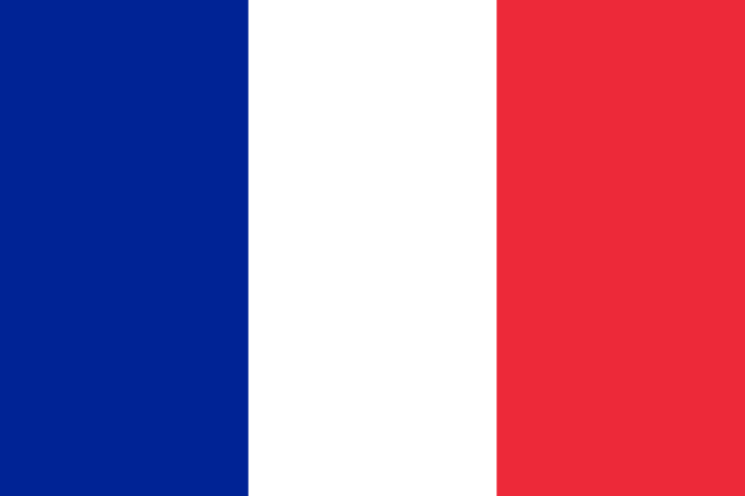

Slide 4
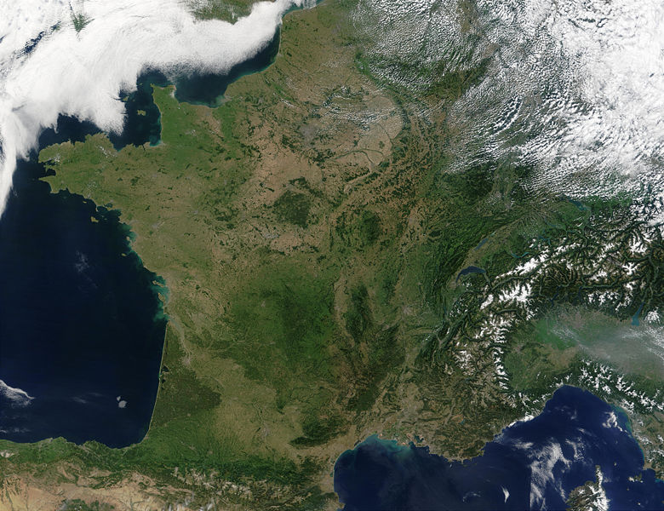
Географическое положение
Большая часть Франции расположена в Западной Европе, её материковая часть на северо-востоке граничит с Бельгией, Люксембургом и Германией, на востоке — со Швейцарией, на юго-востоке — с Монако и Италией, на юго-западе — с Испанией и Андоррой. Францию омывают четыре водных пространства (Ла-Манш, Атлантический океан, Северное море и Средиземное море). На западе и севере территория страны омывается Атлантическим океаном (Бискайским заливом и проливом Ла-Манш), на юге — Средиземным морем(Лионским заливом и Лигурийским морем).

Slide 5
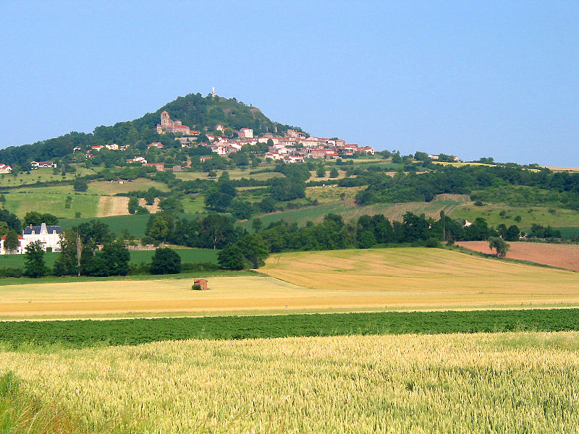
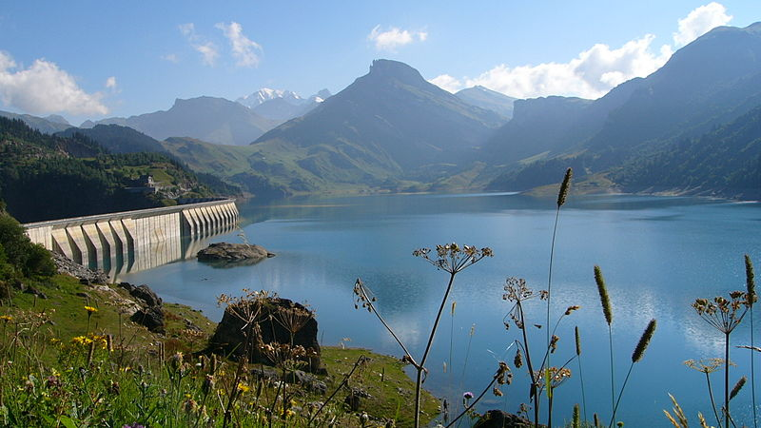
Рельеф и геологическое строение
На севере и на западе страны расположены равнинные территории и низкогорья. Равнины составляют 2/3 общей территории. Основными горными массивами являются: Альпы, Пиренеи, Юра, Арденны, Центральный массив и Вогезы.
Озеро Рослен
Деревня у подножия потухшего вулкана

Slide 6
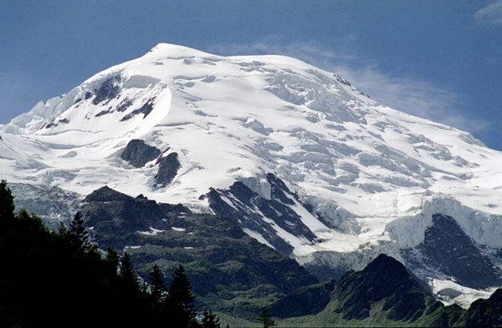
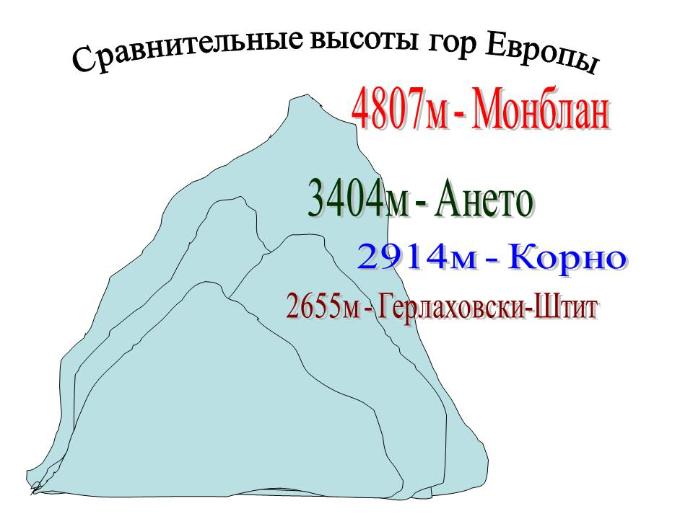
Ането — самая высокая гора Пиренеев , расположенная в провинции Уэска, Испания.
Герлаховски-Штит — самая высокая гора Высоких Татр и соответственно всех Карпат.
Корно-— гора в центральной Италии, высшая точка Апенин.
Гора Монблан

Slide 7
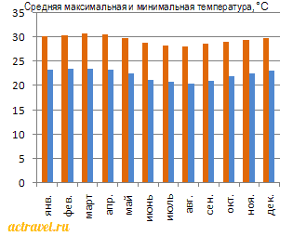
Климат
Климат на европейской территории Франции умеренно морской, переходящий на востоке в умеренно-континентальный, а на южном побережье в субтропический. Всего можно выделить три типа климата: океанический (на западе), средиземноморский (на юге), континентальный (в центре и на востоке). Лето достаточно жаркое и сухое — средняя температура в июле достигает + 23—25 градусов, в то время как для зимних месяцев характерны дожди при температуре воздуха +7—8 °С.
Основная доля осадков приходится на период с января по апрель, а их общее количество колеблется в пределах 600—1000 мм. На западных склонах гор этот показатель может достигать отметки в более чем 2000 мм.

Slide 8
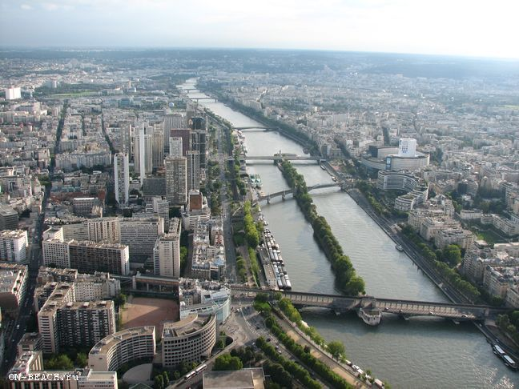
Водные ресурсы
Сена (775 км) — равнинная река, которая образует широко разветвлённую систе­му с крупными правыми прито­ками Марной и Уазой, и левым притоком Йонной. Сена дренирует Парижский басейн и впадает в Атлантический океан у Гавра.

Slide 9
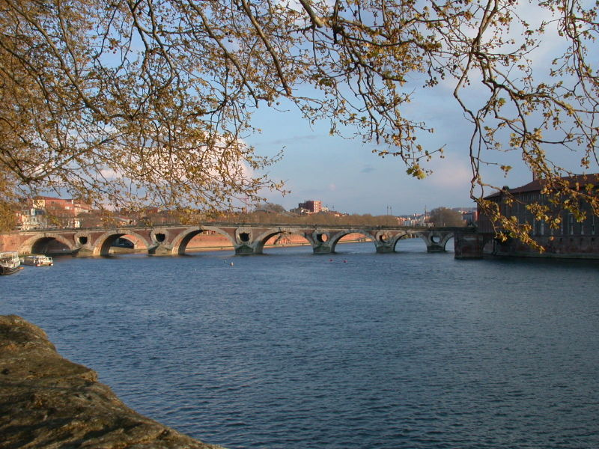
Гаронна (650 км) берет свое начало в испанских Пиренеях, протекает через Тулузу и Бордо, при впадении в океан образует обширный эстуарий — Жиронду. Основные притоки: Тарн, Ло и Дордонь.

Slide 10
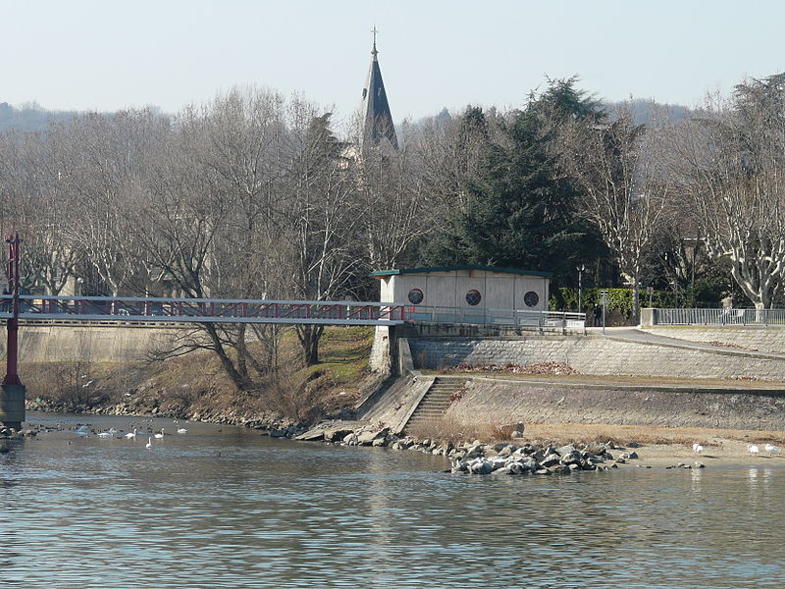
Рона (812 км) — самая полноводная река Франции, начинается в Швейцарских Альпах из Ронского ледника , протекает через Женевское озеро. Около Лиона в неё впадает река Сона. Другие крупные притоки — Дюранс и Изер.

Slide 11
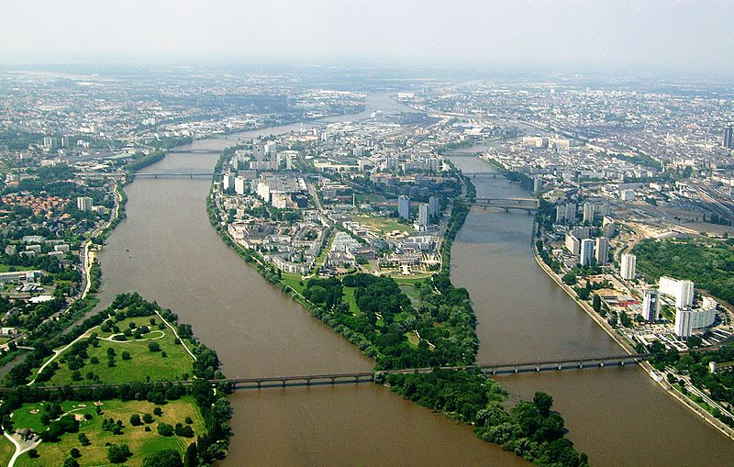
Луара (1020 км) — самая длинная река Франции, начинается в Центральном массиве. Принимает множество притоков, основные из которых — Алье, Шер, Эндр и Вьенна.

Slide 12
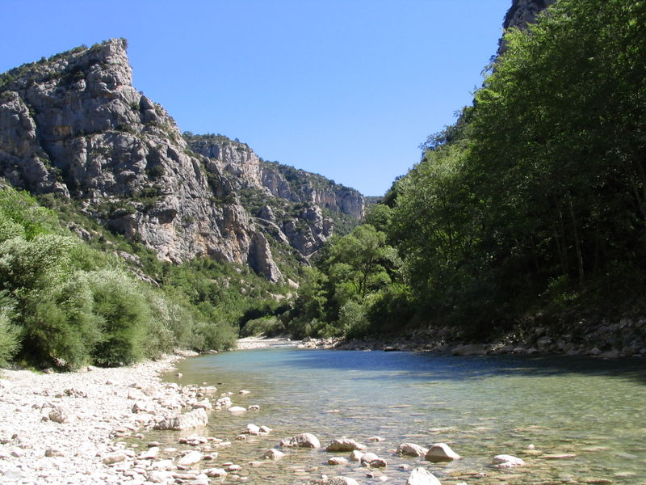
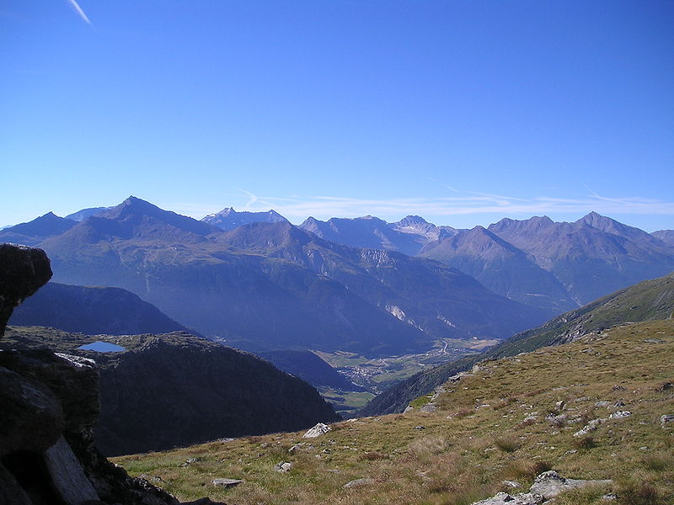
Охраняемые территории
Национальный парк Вануаз — первый национальный парк Франции. Парк основан в 1963 году.
Мерканту́р — национальный парк во Франции, в департаментах Приморские Альпы и Альпы Верхнего Прованса. Создан в 1979 году, ежегодно его посещают около 800 тысяч человек. В состав парка входит также Долина чудес, где было обнаружено более 40000 доисторических петроглифов.

Slide 13
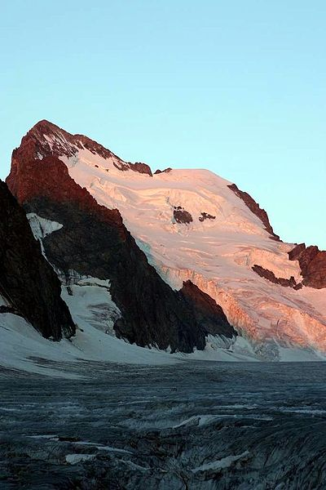
Национальный парк Реюньон — национальный парк Франции, расположен на острове Реюньон. Площадь парка — 1054,47 кв.км, к ней примыкает охранная зона площадью 878 кв.км. Образован 27 февраля 2007 года. 1 августа2010 часть парка включена в список Всемирного наследия ЮНЕСКО.
Национальный парк Экре́н — национальный парк площадью 91,8 тыс. га на территории Франции в Западных Альпах, включающий горный массив Пельву с одноименным заповедником, расположенным на высотах до 4102 метра (г. Экрен). Национальный парк был основан в 1973 году, став пятым национальным парком Франции.

Slide 14
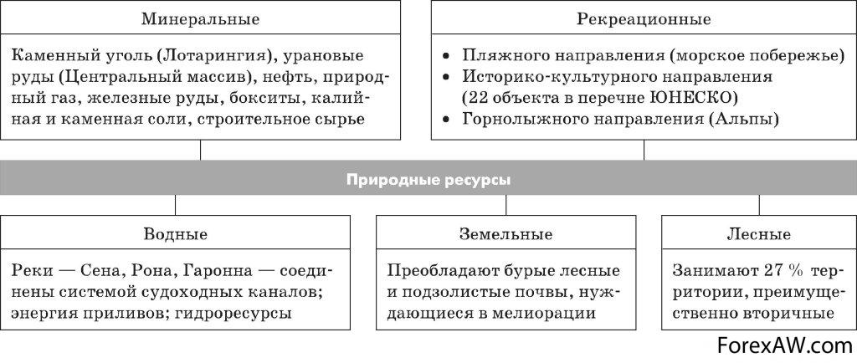

Slide 15
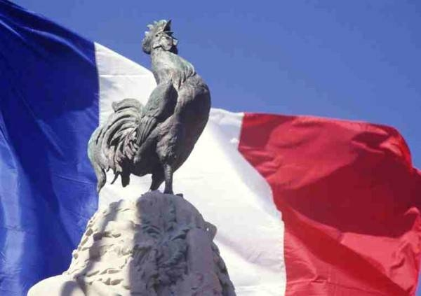
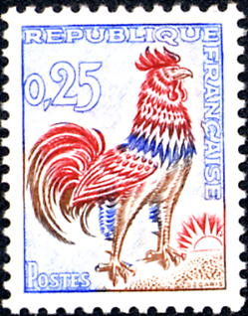
Народный символ
Многочисленные революции и реставрации постоянно меняли гербы и флаги. Народным символом у французов всегда был петух, часто называемый галльским. Другой известный французский символ — фригийский колпак, известный ещё со времен Древнего Рима. Обозначающий свободу, он получил широкое распространение во времена Великой французской революции.

Slide 16
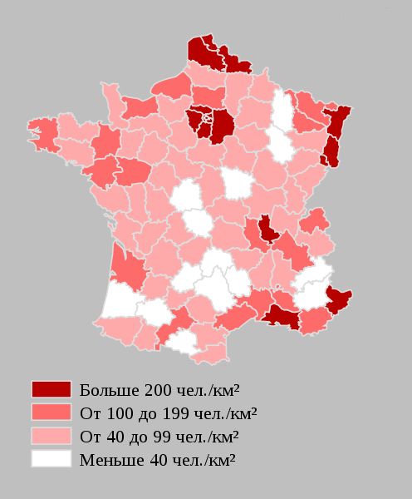
Население
Плотность населения во Франции — 116 человек/км². По этому показателю страна занимает 14-е место среди стран Евросоюза.Суммарный коэффициент рождаемости во Франции один из самых высоких в Европе — 2,01 ребёнка на одну женщину репродуктивного возраста. Во Франции насчитывается 57 городских поселений с населением более 100 000 человек.
Наиболее крупные из них (на 2005 год):
Париж — 9.6 млн.чел.;
Лион — 1.7 млн.чел.;
Марсель — 1.3 млн.чел.;
Тулуза — 1 млн чел.
На 2006 год 10,1 % населения имеют иностранное происхождение (то есть не являлись гражданами Франции на момент рождения), из них 4,3 % получили французское гражданство.

Slide 17
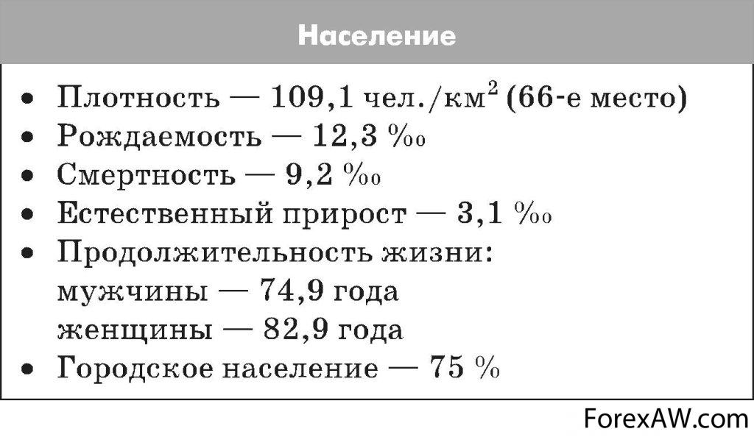

Slide 18
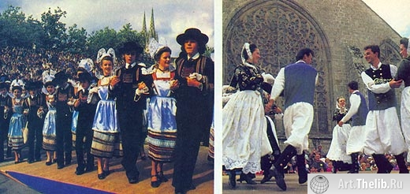
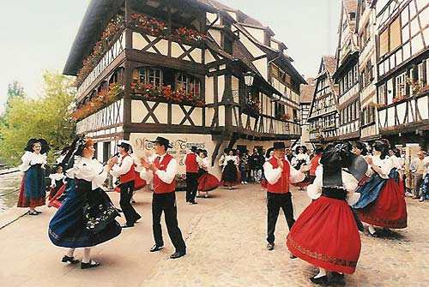
Национальный состав
Эльзасцы говорят на алеманском диалекте немецкого языка, лотарингцы на его франкских наречиях. Литературным языком для большинства эльзасцев является немецкий. Большинство эльзасцев — католики, среди сельских жителей есть протестанты (лютеране и кальвинисты).
Бретонцы говорят на бретонском языке кельтской группы индоевропейской семьи, который имеет четыре диалекта: трегьерский, корнуайльский, ваннский и леонарский. Он лег в основу литературного языка. На бретонском языке говорит около 200 тысяч человек на западе Бретани.

Slide 19
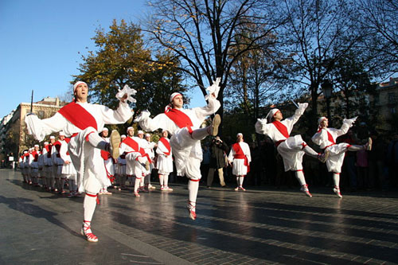
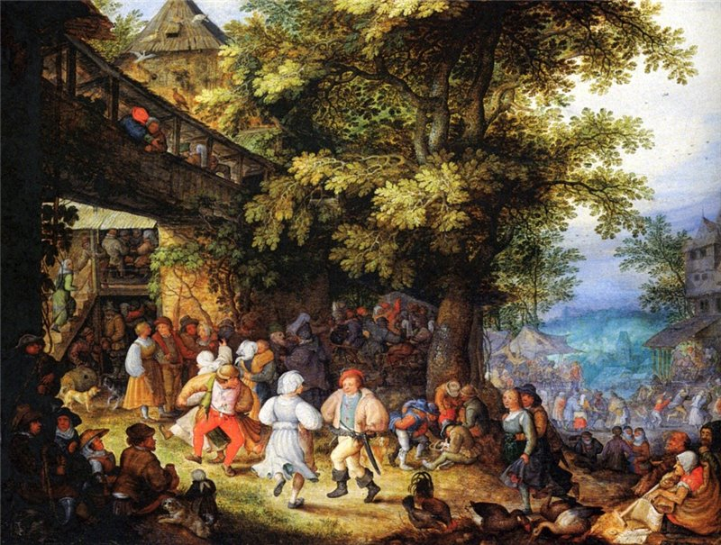
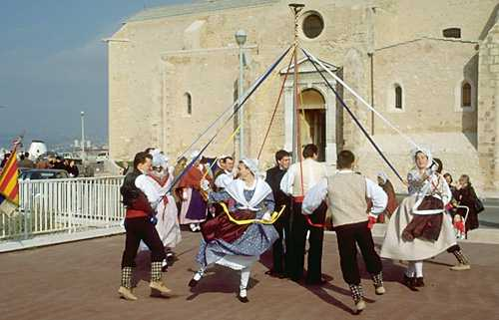
Фламандцы проживают на севере страны, в так называемой Французской Фландрии. Говорят на южном варианте нидерландского языка.
Баски (самоназвание эускалдунак — «говорящий по-баскски») во Франции населяют районы Лабур, Суль и Нижняя Наварра; в Испании — провинции Бискайя, Гипускоа, Алава, Наварра.

Slide 20
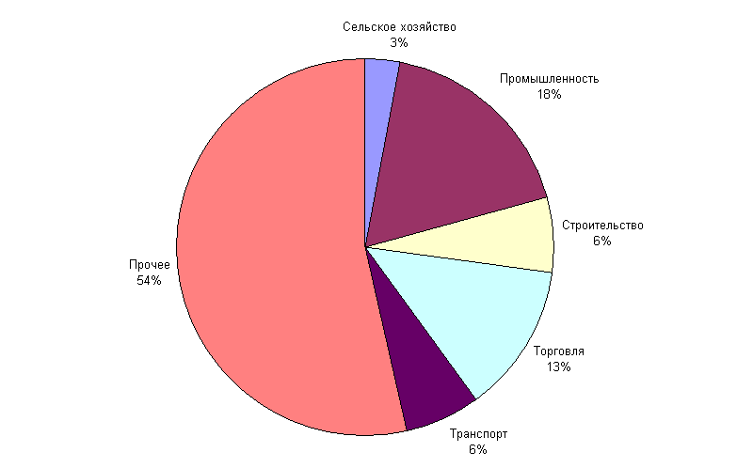
Экономика Франции

Slide 21
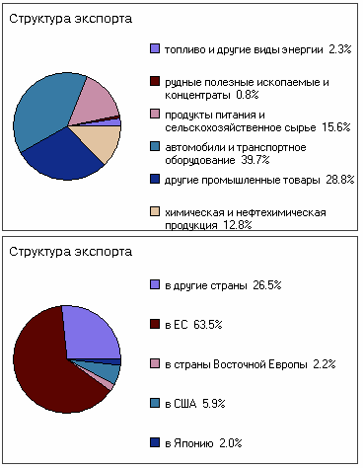
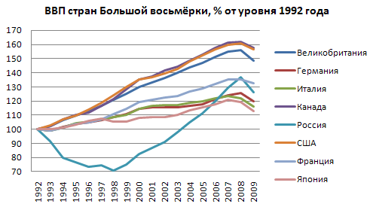

Slide 22
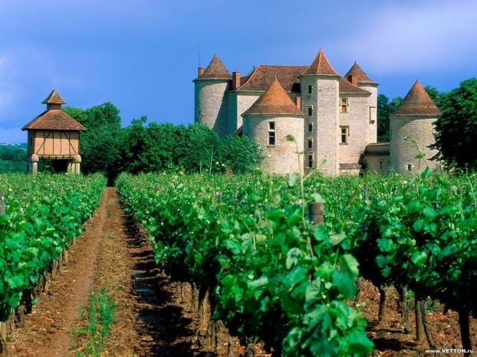
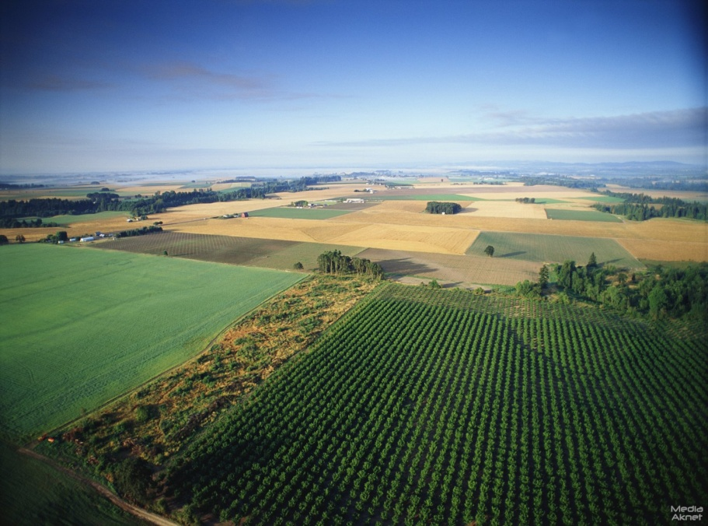
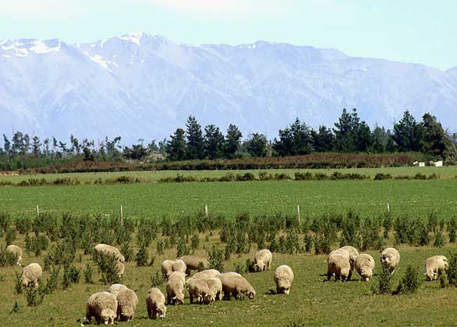
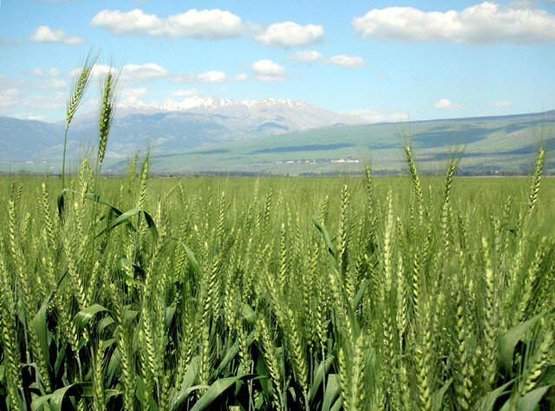
Сельское хозяйство
Франция — один из крупнейших в Европе производителей сельскохозяйственной продукции, занимает одно из ведущих мест в мире по поголовью крупного рогатого скота, свиней, птицы и производству молока, яиц, мяса. На долю сельского хозяйства приходится примерно 4 % ВВП и 6 % трудоспособного населения страны.

Slide 23
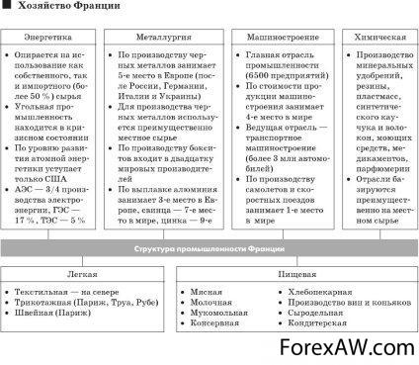
Промышленность

Slide 24
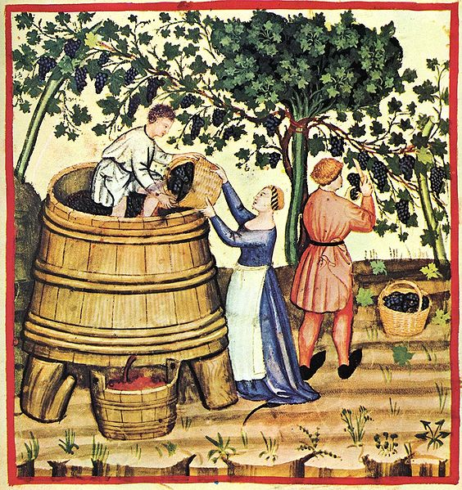
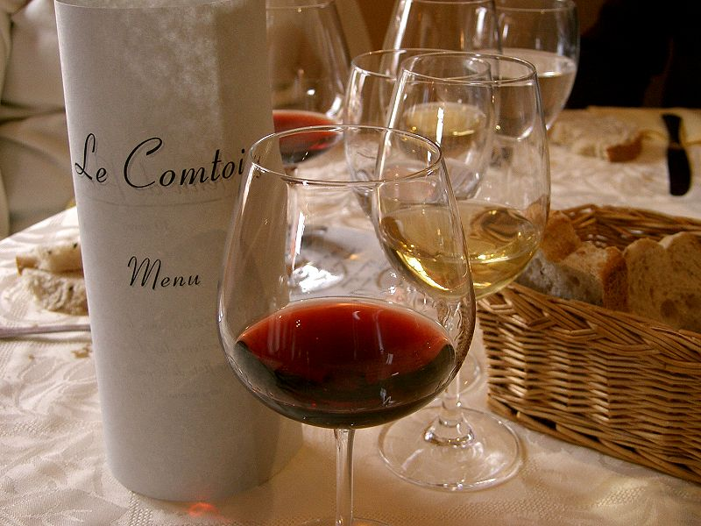
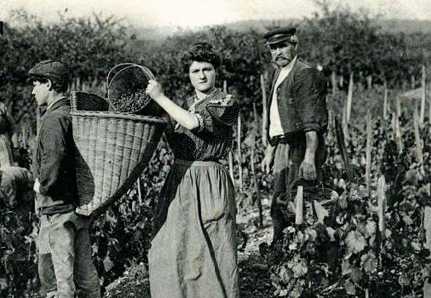
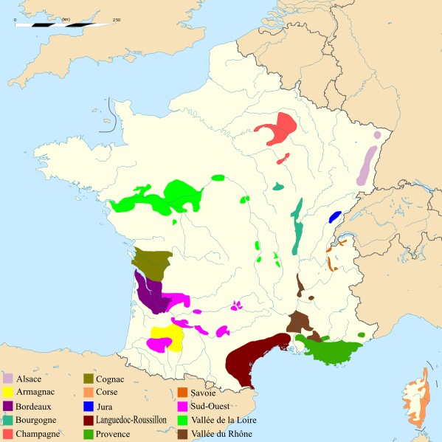
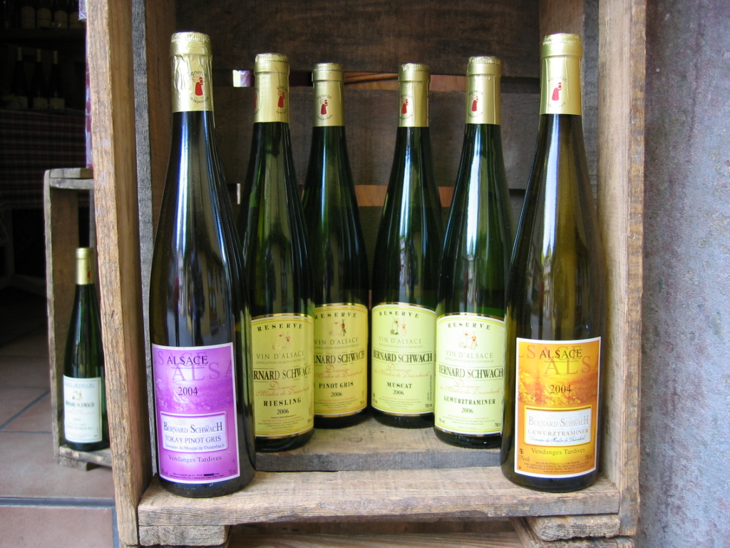
Виноделие

Slide 25
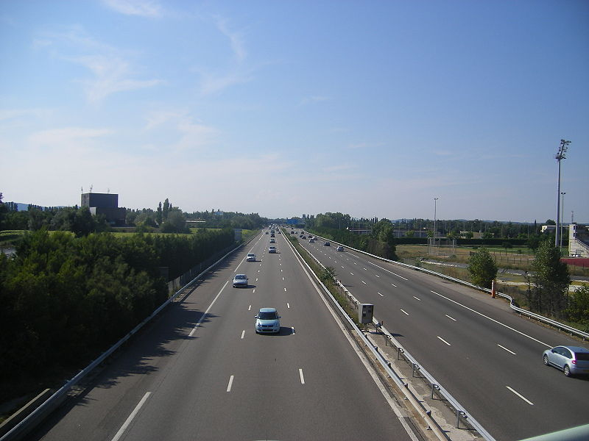
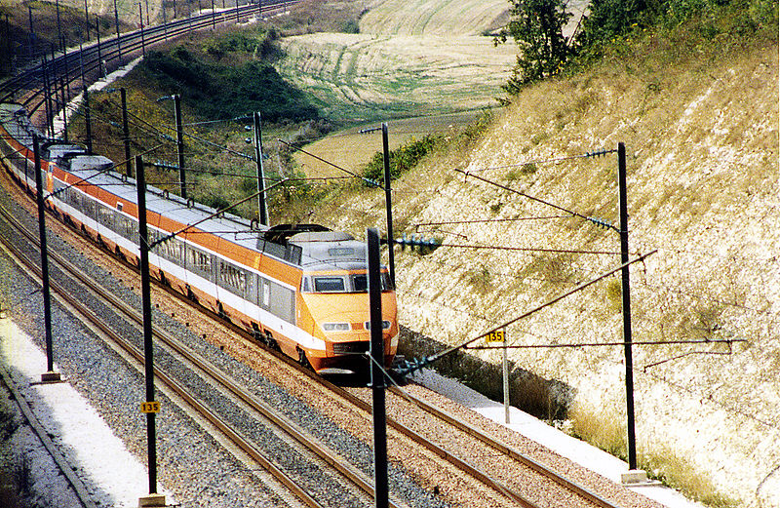
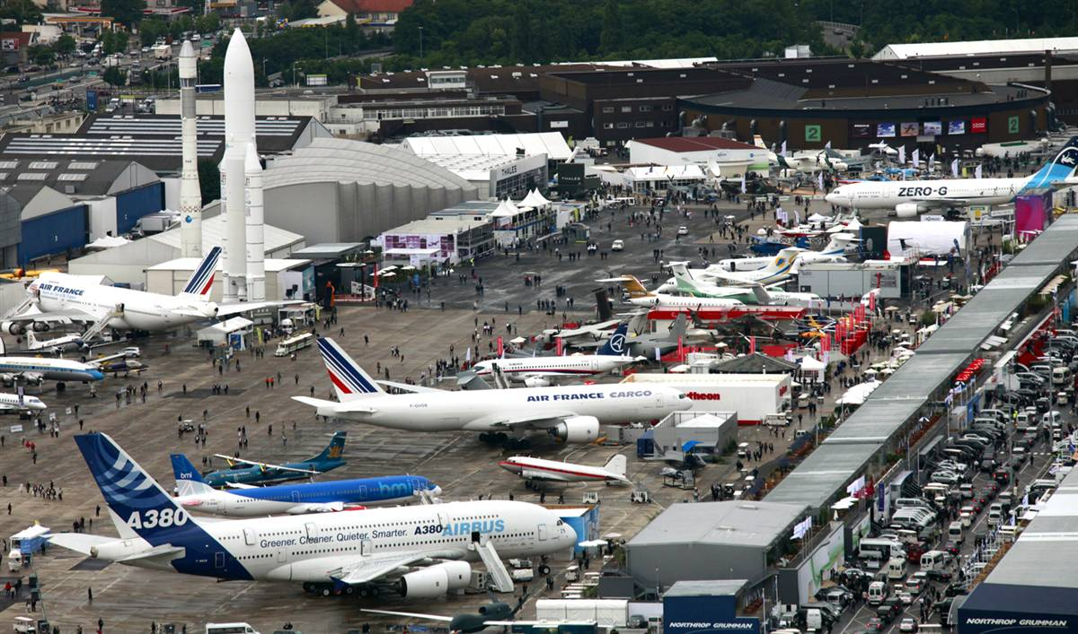
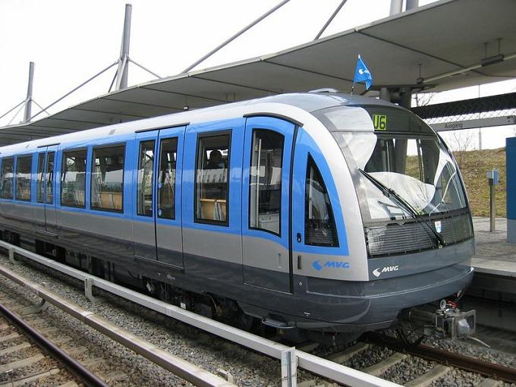
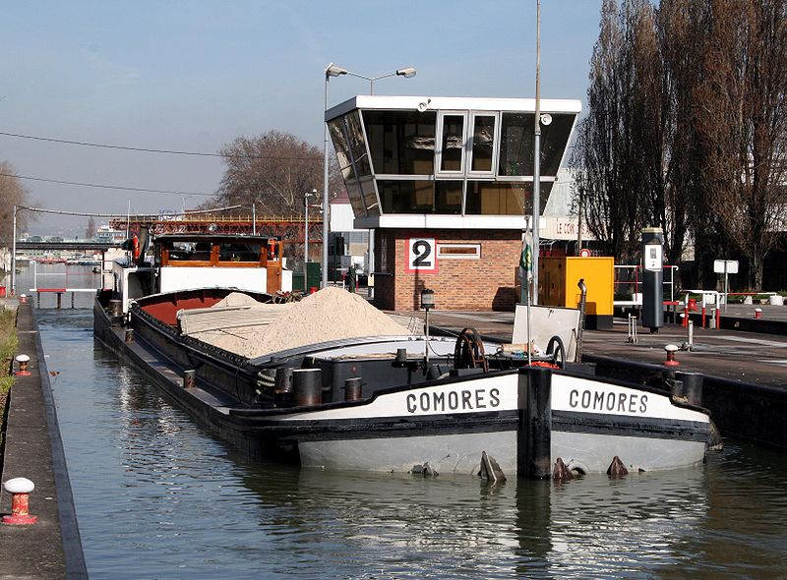
Транспорт
Железнодорожный транспорт
Автомобильный транспорт
Авиационный транспорт
Метро
Морской транспорт

Slide 26
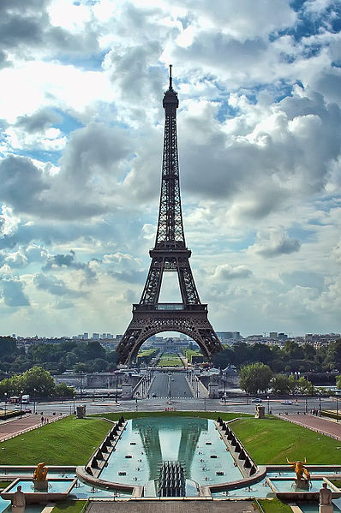
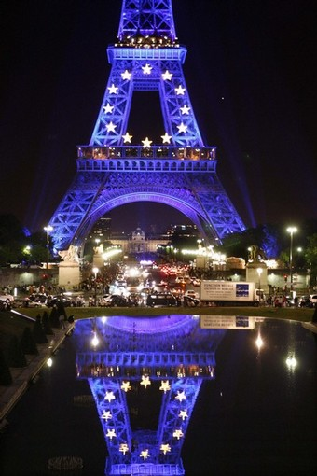
Туризм
Франция — самая посещаемая страна в мире (по количеству приезжающих иностранцев); Париж — самый туристический город; Эйфелева башня — самая посещаемая и популярная в мире достопримечательность, а это означает, что Франция — бесспорная чемпионка мирового туризма.

Slide 27
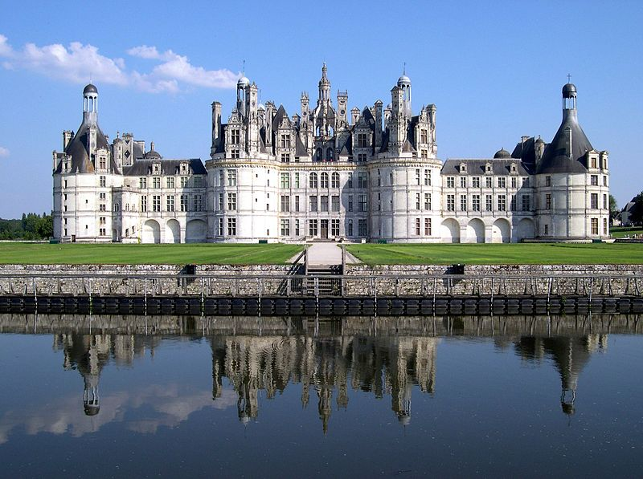
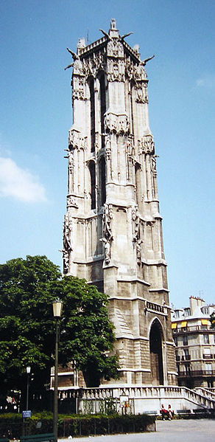
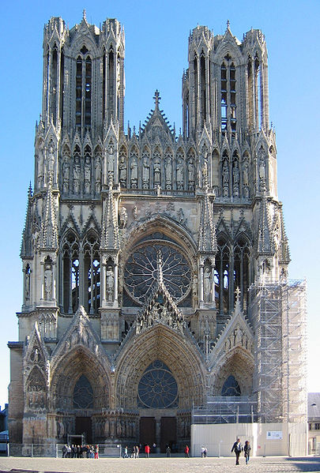
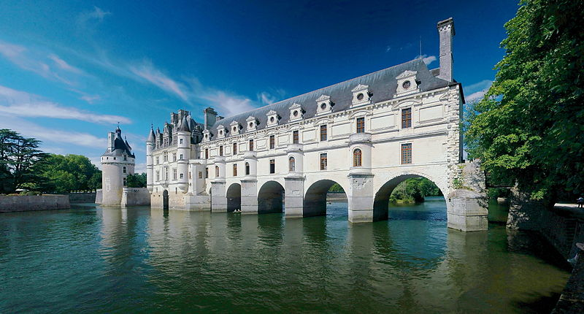
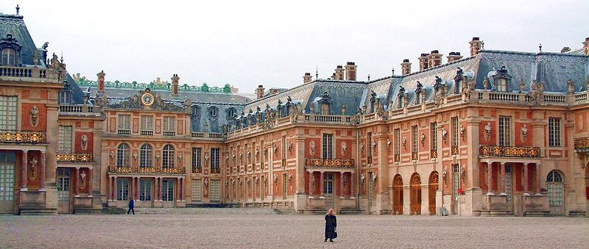
Замок Шамбор
Реймсский собор
Башня Сен-Жак
Шенонсо
Версаль

